Slide 1

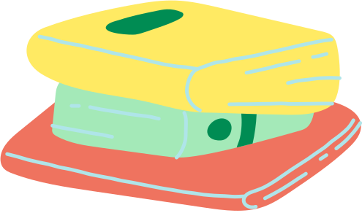








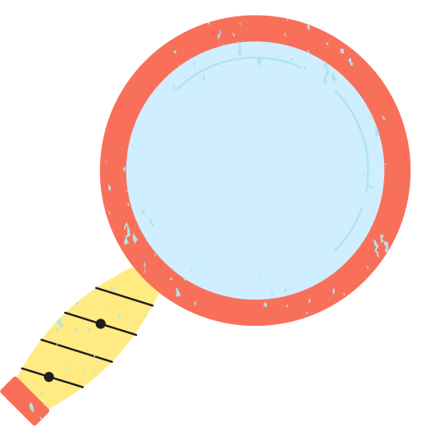

CHÀO MỪNG CÁC EM ĐẾN VỚI BÀI HỌC NGÀY HÔM NAY!

Slide 2







Các em hãy đặt tính rồi tính các phép tính sau:
KHỞI ĐỘNG
72
91
18 + 54 =
65 + 26 =
82
66
33 + 49 =
47 + 19 =

Slide 3






BÀI 30
PHÉP CỘNG (CÓ NHỚ) TRONG PHẠM VI 100
(tiếp theo)

Slide 4

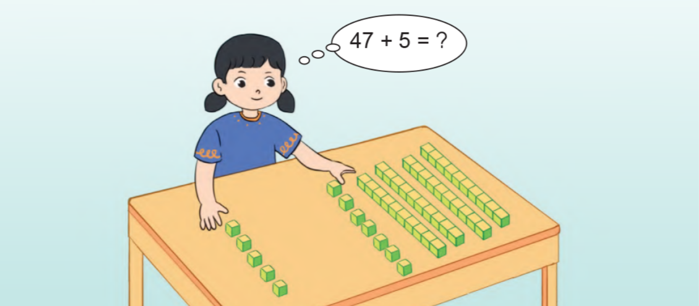


Các em hãy quan sát bức tranh và cho biết:
Làm thế nào tính được phép tính 47 + 5 = ?

Slide 5
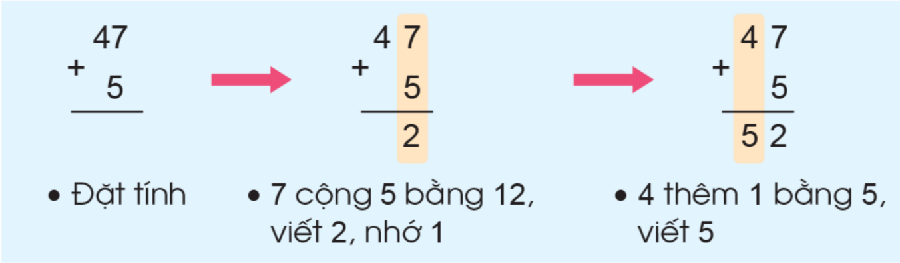
Ta tính theo cột dọc như sau:
Vậy 47 + 5 = 52

Slide 6

Các em hãy thực hiện phép tính sau vào bảng con:
38
+
4
?
=
42

Slide 7



TRÒ CHƠI TÌM NHÀ
Luật chơi: Chú chim cánh cụt mải chơi và bị lạc đường về nhà. Các em hãy giúp chú chim cánh cụt tìm được đúng số nhà của mình trước khi trời tối. Trên mỗi chú chim cánh cụt đều có một phép tính. Số nhà của chú chim cánh cụt là kết quả của phép tính.

Slide 8
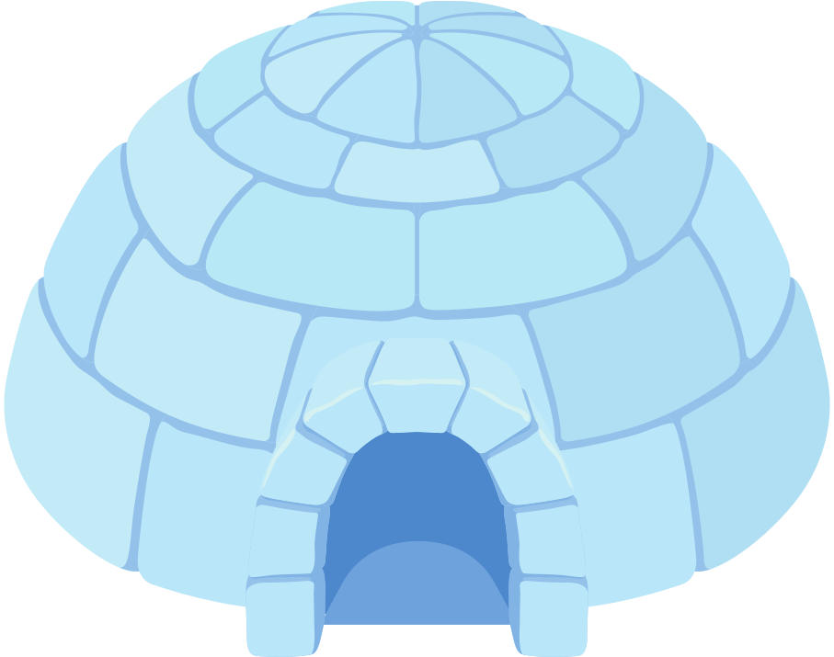

61
72
53 + 8
83
94

Slide 9
33
34
29 + 7
35
36

Slide 10
60
71
74 + 8
82
93

Slide 11
44
54
45 + 9
65
75

Slide 12
15
25
18 + 7
35
45

Slide 13
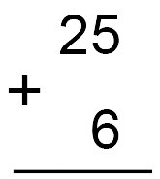
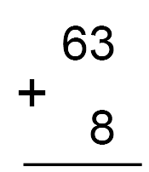
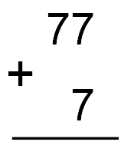
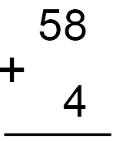
Bài 1: Tính
LUYỆN TẬP
Các em hãy đặt tính rồi tính vào vở và nhắc lại cách tính
31
?
?
62
?
71
?
84

Slide 14
Bài 2: Đặt tính rồi tính
Các em hãy đặt tính rồi tính vào vở và nhắc lại cách tính
37 + 4 =
66 + 7 =
41
73
?
?
29 + 9 =
89 + 6 =
38
95
?
?
46 + 5 =
53 + 8 =
?
51
61
?

Slide 15
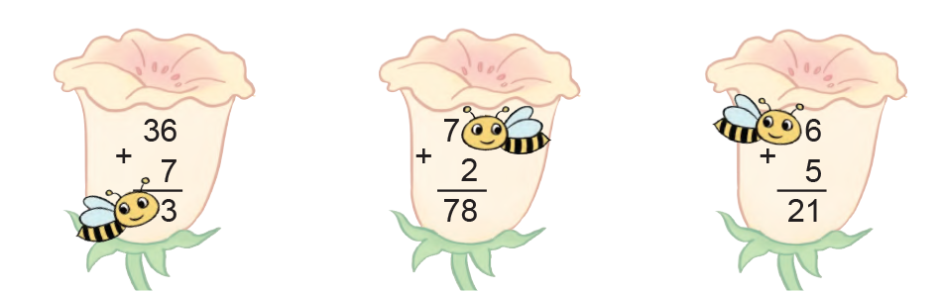
Bài 3: Tìm chữ số bị chú ong che khuất
Các em hãy thảo luận với bạn cùng bàn để tìm chữ số bị chú ong che khuất trong mỗi hình sau. Nêu cách tìm số bị che khuất của nhóm mình.

Slide 16

43
76
16

Slide 17
VẬN DỤNG
Bài 4:
Các em hãy đọc bài toán và thực hiện các yêu cầu sau:
Nói cho bạn nghe bài toán cho biết gì và hỏi gì.
Xác định phép tính để trả lời cho câu hỏi mà bài toán đặt ra.
Trình bày bài giải cho bài toán.

Slide 18
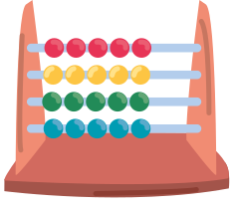
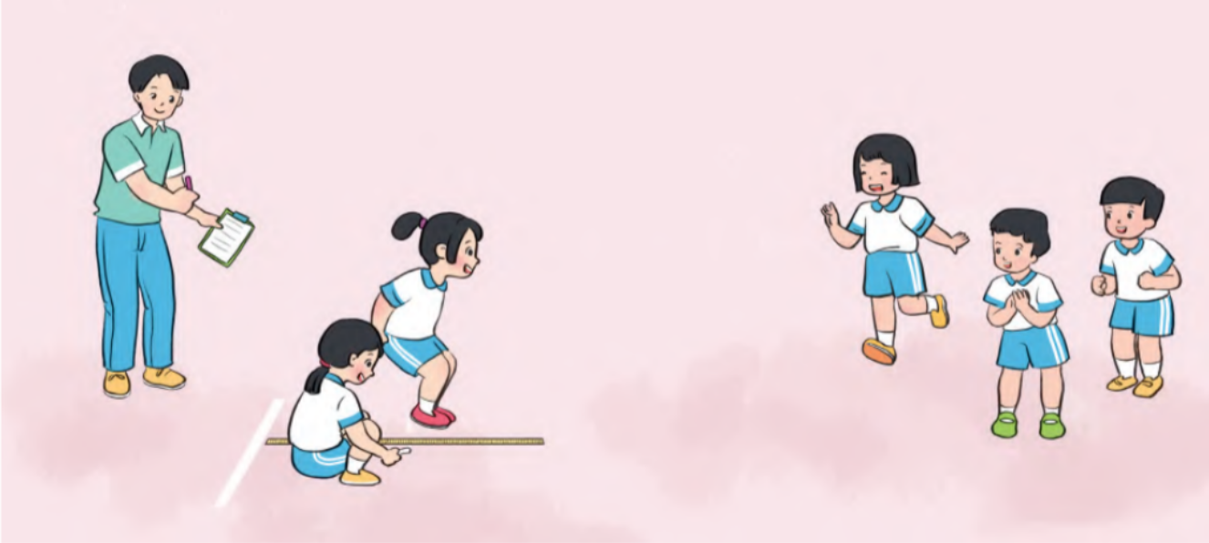

Bài toán cho biết:
Nhi bật xa 87 cm.
Khôi bật xa hơn Nhi 5 cm.
Bài toán hỏi: Khôi bật xa được bao nhiêu cm?
Bài giải
Khôi bật xa được số xăng-ti-mét là:
87 + 5 = 92 (cm)
Đáp số: 92 cm.

Slide 19


TRÒ CHƠI TÌM BẠN MÁY TÍNH
Luật chơi:
Chọn 2 đội, mỗi đội 5 bạn lên chơi.
Giáo viên đặt úp các thẻ bài trước mặt hai đội. Khi hai đội đã sẵn sàng, giáo viên hô “Bắt đầu” và tính giờ thì tất cả 5 bạn của mỗi đội tự lật thẻ bài của mình rồi tính nhẩm và viết kết quả của phép tính lên quân bài.
Hết 2 phút hoặc nếu đội nào xong trước và nhiều đáp án đúng nhất thì thắng cuộc và đội đó được cả lớp tung hô “Xin chào bạn máy tính” rồi vỗ tay hoan nghênh.

Slide 20


HƯỚNG DẪN VỀ NHÀ
Ghi nhớ cách tính các phép cộng có nhớ trong phạm vi 100 để ôn tập vào tiết sau
Hoàn thành các bài tập trong vở bài tập

Slide 21

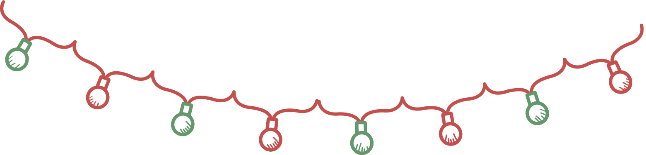




CẢM ƠN CÁC EM
ĐÃ LẮNG NGHE BÀI GIẢNG!

